Slide 1

EL RETO

Slide 2

Análisis de redes terrestres multicapa para el vehículo autónomo

Slide 3

Objetivo
Diseñar e implementar soluciones que optimicen la planificación de rutas en redes terrestres multicapa que actualmente són un problema clave en el desarrollo de vehículos autónomos y sistemas de movilidad avanzada.
El objetivo es encontrar la ruta de menor coste posible entre un punto de origen y un destino, teniendo en cuenta:
  Transiciones entre capas (por ejemplo, carreteras urbanas, autopistas, caminos rurales, etc.).
  Restricciones dinámicas, como costos variables en las redes y puntos de acceso limitados.
  Complejidad computacional, optimizando el uso de recursos y garantizando tiempos de ejecución eficientes.

Slide 4
¿Por qué es relevante?
Las redes terrestres multicapa son fundamentales en sectores como:
  Movilidad Autónoma: Ayuda a vehículos autónomos a planificar rutas óptimas y seguras.
  Logística y Transporte: Mejora la eficiencia de rutas multimodales.
  Infraestructura Inteligente: Contribuye a desarrollar ciudades más conectadas y sostenibles.

Slide 5







Estructura de datos
IMAGEN DE DOCKER
POSTGRE SQL
  Capas de datos
  Puntos de transición de las capas.
VISOR DE DATOS
Visualización de capas
  Permite la programación en Python
  Creación de extensiones

Slide 6
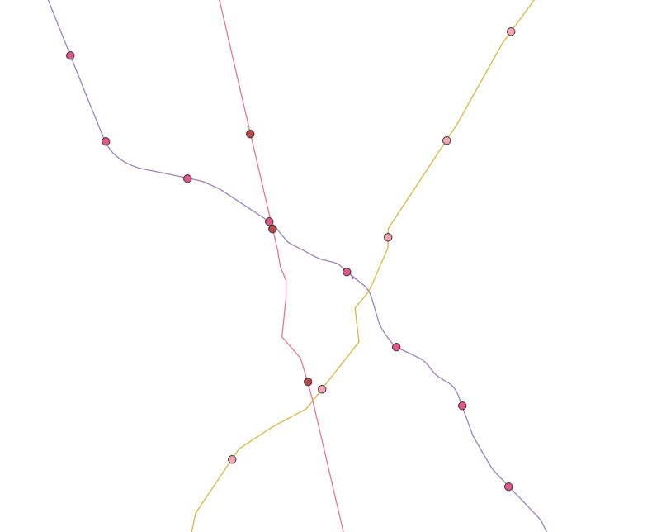


Estructura de datos
A
B
Punto de salto entre capas

Slide 7
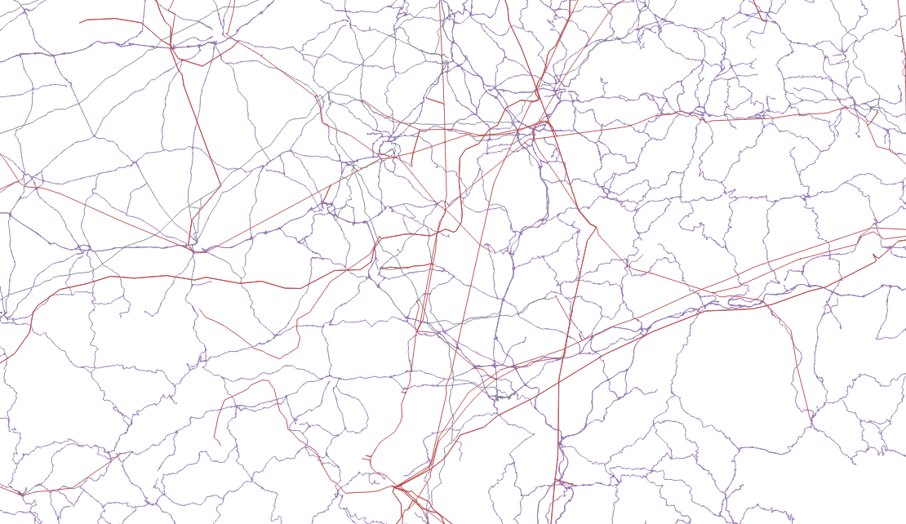
Estructura de datos
A
B

Slide 8
Datos necesarios
Puntos aleatorios para cada equipo
  A cada equipo se le asignara un punto origen y destino
Costes de las redes prestablecidos
  Las redes tienen un coste distinto, por lo que la selección del camino mas corto no es la solución óptima

Slide 9

Criterios de evaluación
Eficiencia del algoritmo:
  Tiempo de ejecución.
  Uso eficiente de recursos computacionales.
Calidad de la solución:
  Exactitud al encontrar el camino con menor coste.
  Capacidad de adaptarse a cambios en los datos o en los costos.
Creatividad y originalidad:
  Uso de enfoques innovadores como algoritmos de optimización, aprendizaje automático, o metaheurísticas.
Documentación y claridad:
  Explicación del enfoque utilizado.
  Facilidad para entender y reproducir la solución.

Slide 10

EL PREMIO
El grupo ganador recibirá un premio de 1.000€ a repartir entre sus miembros.
Objetivo: Entregar la ruta con menor coste posible resolviendo el problema planteado.
Validación de las soluciones: Todos los programas entregados por los participantes serán evaluados utilizando una ruta distinta a la proporcionada en el planteamiento inicial.
Requisitos para el grupo ganador:
El grupo ganador deberá entregar el código de su solución.
El código debe ser compilable y permitir la verificación de los resultados.

